Slide 1
Якщо ми йдемо до знань та при цьому поступаємося в моралі, то ми йдемо не вперед, а назад. Аристотель Спочатку треба пробудити душу в дитині, а потім шліфувати розум. Надто багато в світі людей, яким ніхто не допоміг пробуджуватись. А.де Сент - Екзюпері

Slide 2
Найвища цінність
ОСВІДЧЕНІСТЬ
ВИХОВАНІСТЬ
ДУХОВНА КУЛЬТУРА ОСОБИСТОСТІ

Slide 3
ОБ’ЄКТ ДОСЛІДЖЕННЯ
Навчально – виховний процес в школі
Процес формування ціннісних орієнтацій
ПРЕДМЕТ ДОСЛІДЖЕННЯ
Умови оптимізації процесу формування ціннісних ставлень до суспільства і держави, до культурних, духовних надбань рідного краю;
розвиток аксіосфери особистості на засадах традиційних духовних цінностей в системі роботи школи.

Slide 4
Мета моніторингу
удосконалення педагогічних форм і методів, які забезпечують формування духовних цінностей;
визначення результативності духовно-етичного виховання учнів;
сприяння розвитку учнівського самоврядування;
створення умов для засвоєння християнських, національних та загальнолюдських цінностей, самовиховання і самореалізації особистості, сприяння інтелектуальному, морально-духовному та естетичному розвитку особистості;
органічне поєднання організаційно-педагогічної, сімейно-родинної, національно-культурної та просвітницької діяльності класного керівника, вчителів, батьків, учнів;
виявлення ефективності впровадження моделі виховної системи школи.

Slide 5
Завдання моніторингового дослідження
здійснити експериментальну перевірку ефективності системи шкільної та позашкільної роботи як середовища духовно-ціннісного саморозвитку дитини;
розробити методичні рекомендації щодо системи розвитку аксіосфери учнів на засадах традиційних духовних цінностей для практичного застосування в роботі інших навчальних закладів.

Slide 6
Інструментарій
опитувальні листи
діагностичні карти
соціометричні дослідження
бесіди
анкети

Slide 7
ПСИХОДІАГНОСТИЧНІ КРИТЕРІЇ ТА ІНСТРУМЕНТАРІЙ ДОСЛІДЖЕННЯ РІВНЯ РОЗВИТКУ ОСОБИСТІСНОЇ СКЛАДОВОЇ ДУХОВНОЇ КУЛЬТУРИ УЧНІВ
Психодіагностичні критерії | Рівні розвитку духовної культури | Психодіагностичний інструментарій
Розвиненість різних складових духовної культури | Початковий, середній, достатній, вищий рівні розвитку духовної культури | Опитувальник для виявлення розвитку духовної культури учнів
Індивідуальні, сімейні, суспільно-соціальні, загальнолюдські цінності | Реальна структура ціннісних орієнтацій особистості, ієрархія особистісних цінностей | Методика С.С.Бубнової “ Діагностика реальної структури ціннісних орієнтації особистості ”
Потребнісно - мотиваційна сфера особистості | Розвиток потребнісно – мотиваційної сфери | Методика діагностики О.Ф. Потьомкіної
Духовний потенціал особистості | Розвиток духовного потенціалу | Методика Е.О.Помиткіна “ Духовний потенціал ”
Розвиненість особистісної складової духовної культури | Рівень розвитку | Анкети

Slide 8
Рівень життєвої компетентнісної складової
духовного розвитку учнів

Slide 9
«Що найголовніше для тебе в житті (чого ти хочеш домогтися передусім)?»
фізична сила та здоров’я- 52,5%
цікава робота – 38,9%
можливість допомагати людям – 32,8%
мати багато грошей - 38,4%
визнання з боку оточуючих - 25,8%
займати впливову посаду -13,4%

Slide 10
Рівень вихованості учнів

Slide 11
Рівні визначення аксіосфери учнів

Slide 12
Результати моніторингу
рівня сформованості духовних якостей учнів
№ | Духовні якості | 2015-2016 | 2016-2017
1 | Віра в Бога | 73% | 87%
2 | Відповідальність | 63% | 60%
3 | Взаємоповага | 73% | 89%
4 | Доброзичливість | 68% | 94%
5 | Людяність | 75% | 90%
6 | Самоконтроль | 67% | 65%
7 | Співчуття | 75% | 91%
8 | Справедливість | 74% | 89%
9 | Толерантність | 71% | 89%
10 | Я-цінність | 82% | 94%

Slide 13
Ціннісне ставлення до свого “Я “

Slide 14
Фактори, що негативно впливають на духовний ріст молоді
відчуження особистості від суспільства, від національної культури, національних традицій,
занепад моралі серед дорослих та молоді,
криза сім’ї та сімейного виховання,
погіршення здоров’я учні

Slide 15
Духовний розвиток особистості у виховній системі школи “Серце в долонях”

Slide 16
В основу виховної системи школи покладено філософські ідеї:
Г.С. Сковороди( філософія серця);
В.М. Сухомлинського (гуманістичний підхід;)
Т. Гордона ( духовне спілкування);
Ю.Б. Гіппенрейтер ( амфора любові);
І.Д.Беха ( особистісно - орієнтований підхід);
Інших вітчизняних та зарубіжних педагогів і психологів.

Slide 17
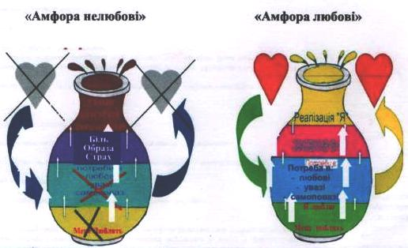
Основні ідеї виховної системи. Перша ідея “ Амфора любові ”

Slide 18
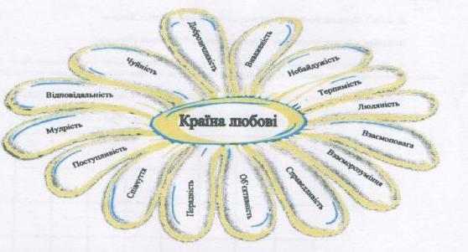
Друга ідея “ Країна любові ”

Slide 19
Третя ідея “ П'ять кроків духовності ”
ЛЮБОВ ДО СЕБЕ, прийняття Я–неповторності - рівень самоствердження;
ЛЮБОВ ДО БАТЬКІВ, РОДИЧІВ - рівень сімейних цінностей:
ЛЮБОВ ДО НАРОДУ, ДЕРЖАВИ - рівень громадянських цінностей;
ЛЮБОВ ДО ЛЮДСТВА - рівень загальнолюдських цінностей;
ЛЮБОВ ДО ПРИРОДИ, БУТТЯ, ВСІХ ЖИВИХ ІСТОТ - рівень духовних цінностей;

Slide 20
Засоби виховного впливу
Учнівське самоврядування
Співпраця з батьками учнів
Взаємодія з вчителями – предметниками
Взаємодія з громадськістю

Slide 21
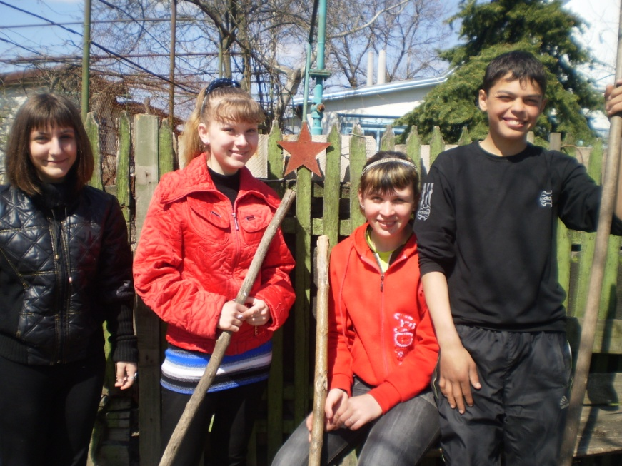
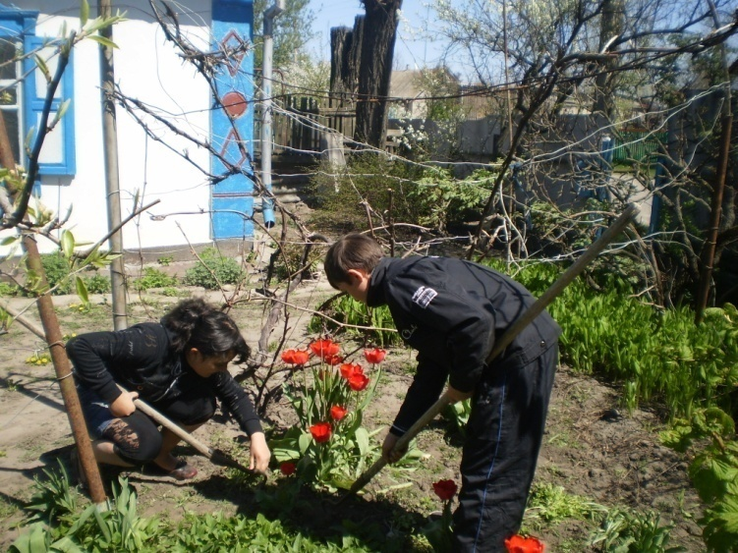
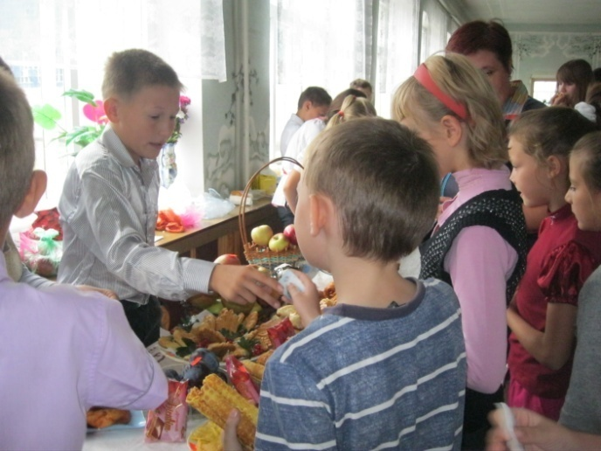
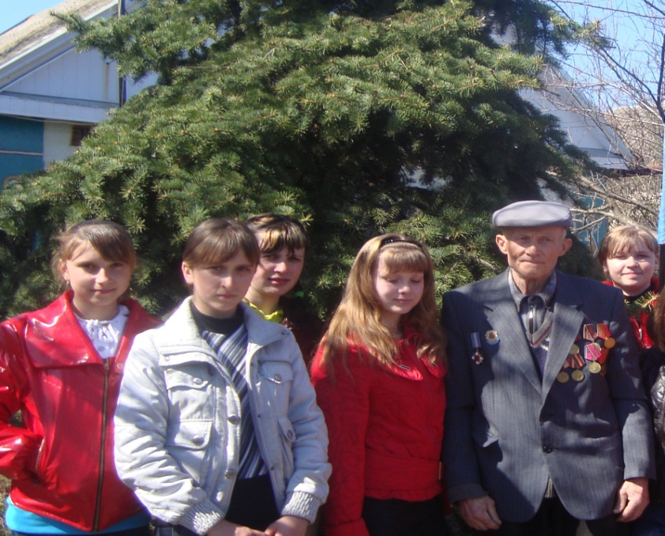
УЧНІВСЬКЕ САМОВРЯДУВАННЯ
Впорядковуємо садиби ветеранів
Благодійний ярмарок
“ Діти- дітям “
Вітаємо визволителів
зі святом

Slide 22
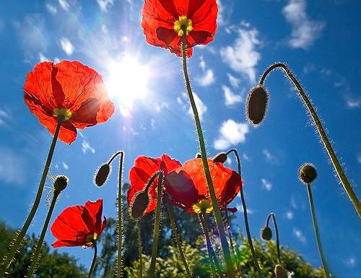
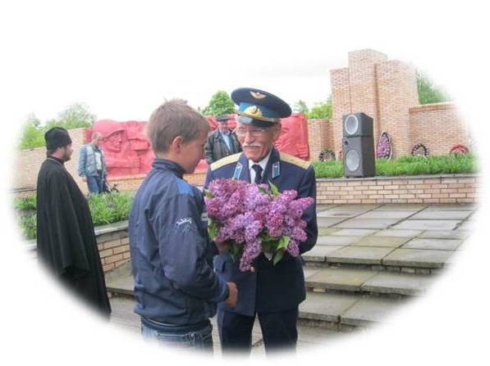
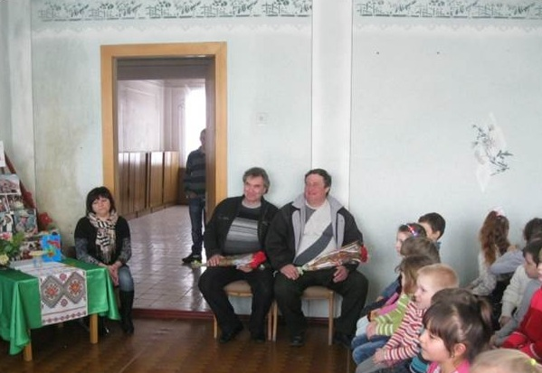
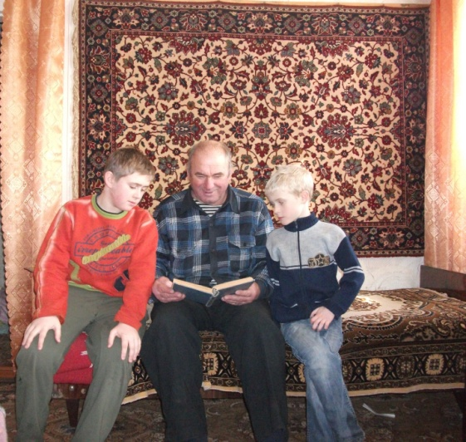
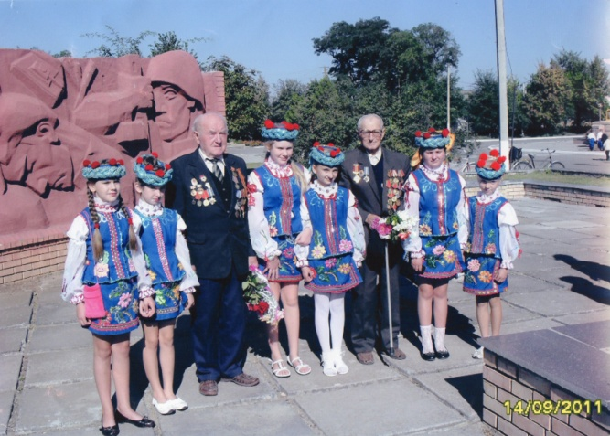
Зустріч із сином визволителя Катеринівки
Вшановуємо подвиг воїнів - інтернаціоналістів
В гостях у ліквідатора аварії наЧАЕС
Не забуваємо наших ветеранів

Slide 23
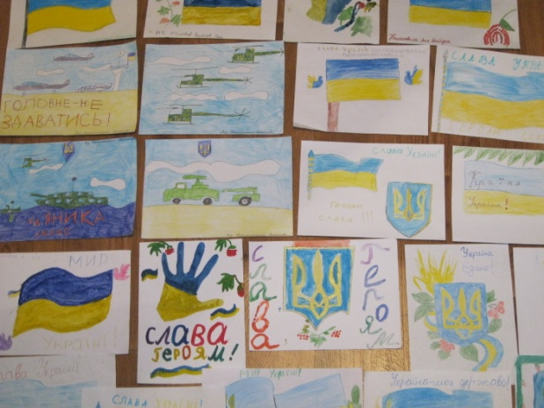
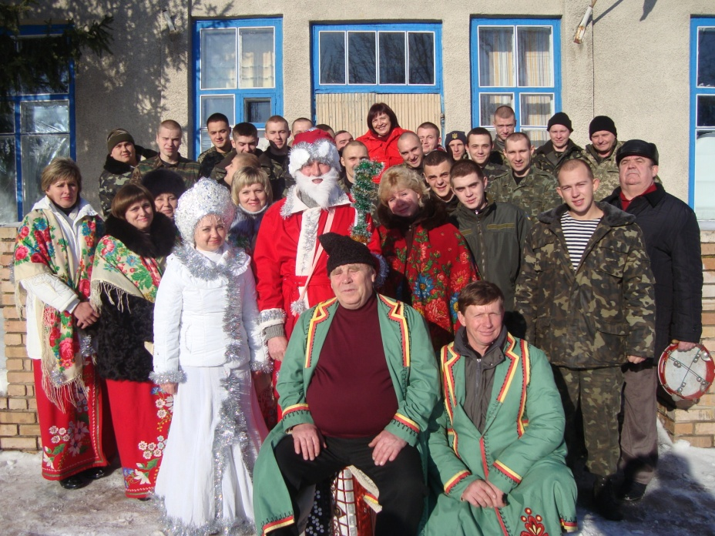
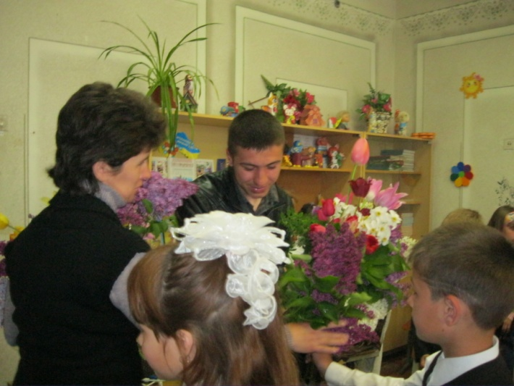
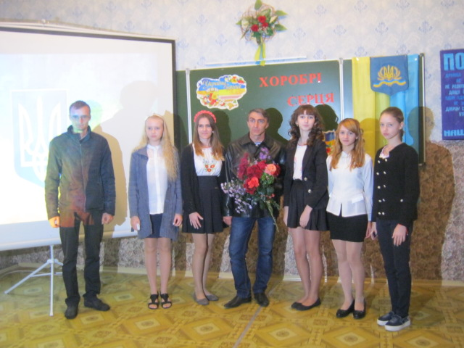
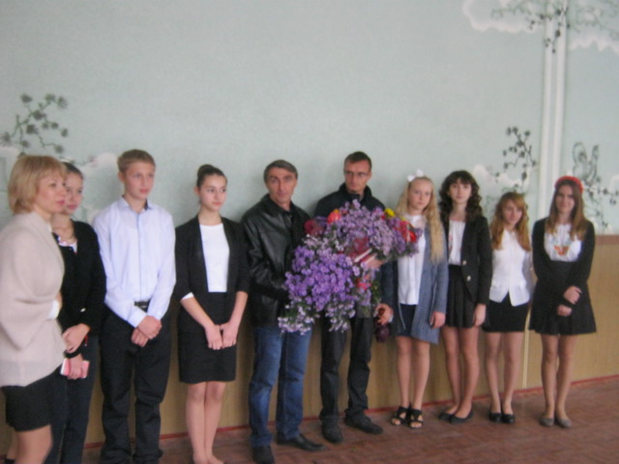
Зустрічі з Героями АТО

Slide 24
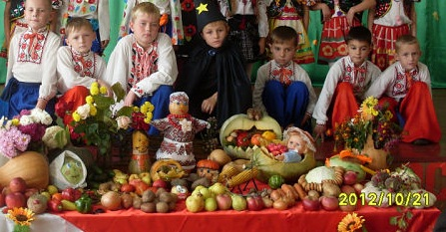
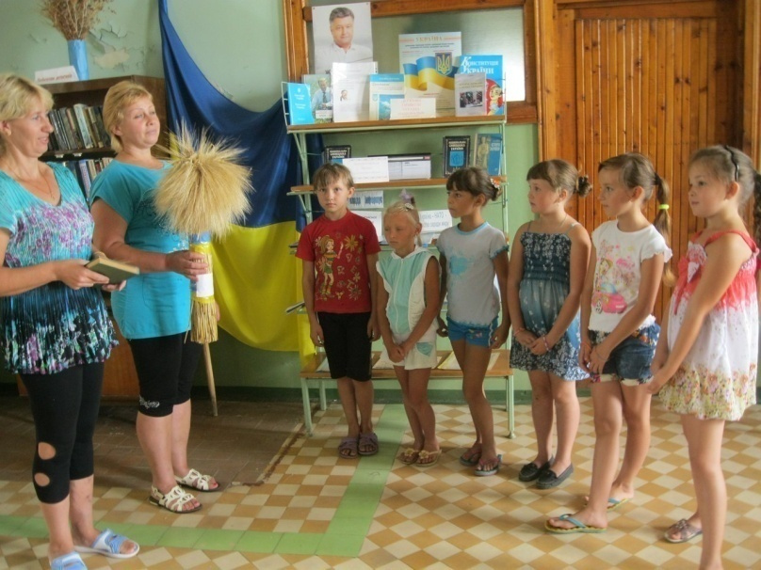
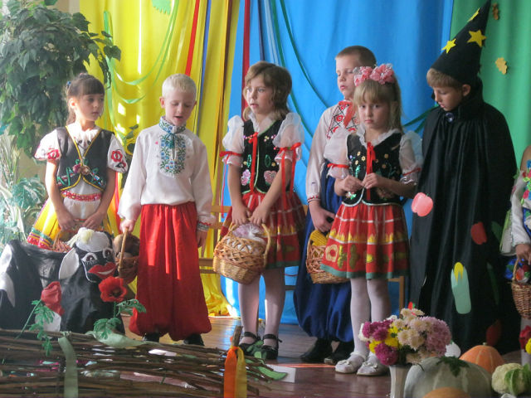
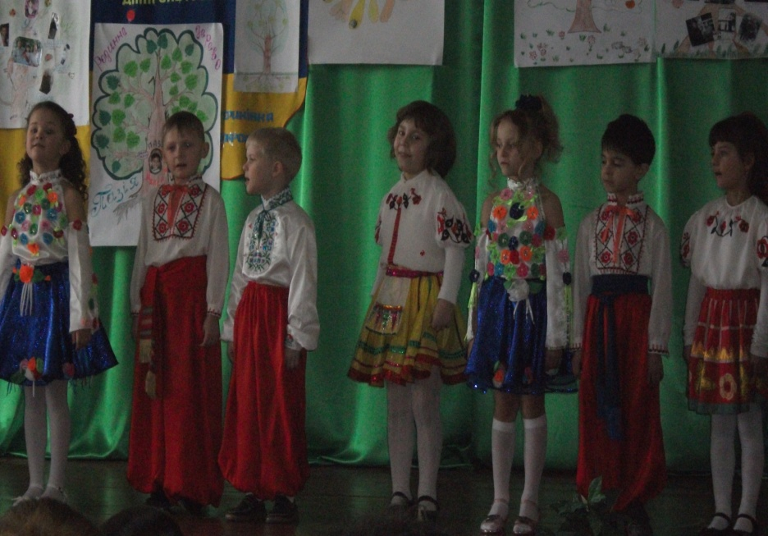
Знайомство зі звичаями та традиціями рідного краю

Slide 25
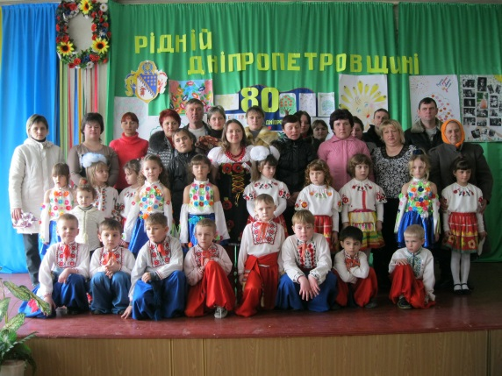
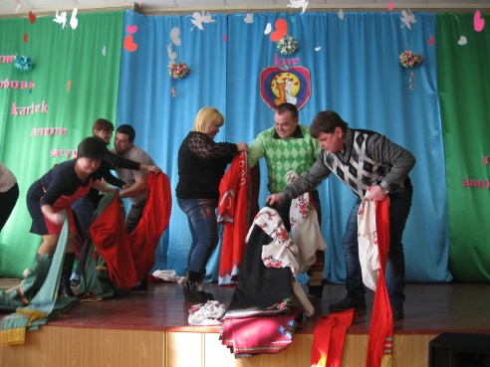
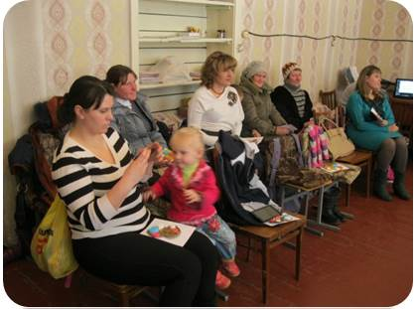
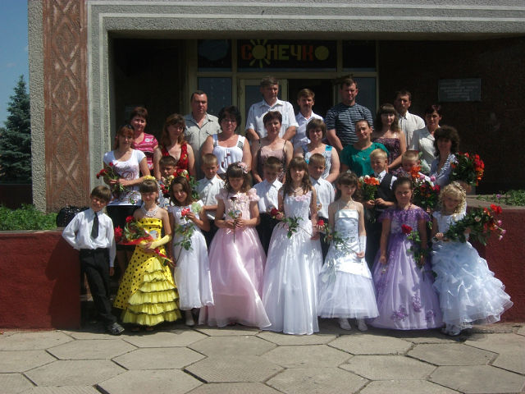
Родинні свята в школі

Slide 26
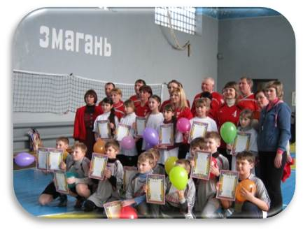
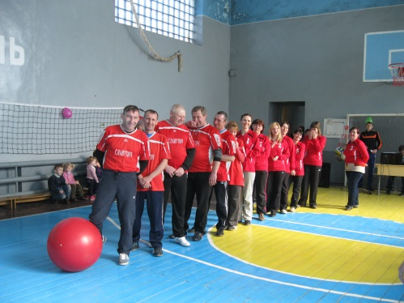
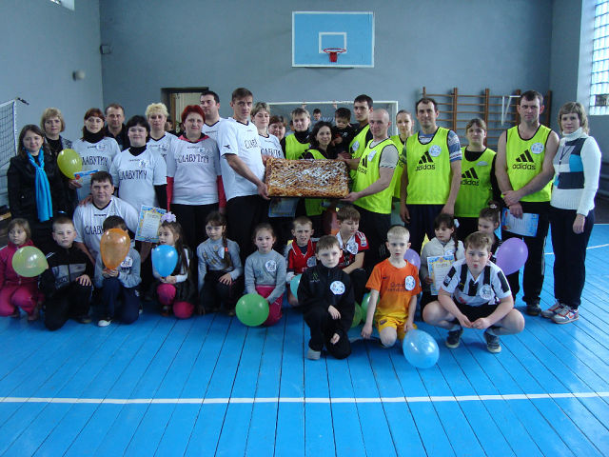
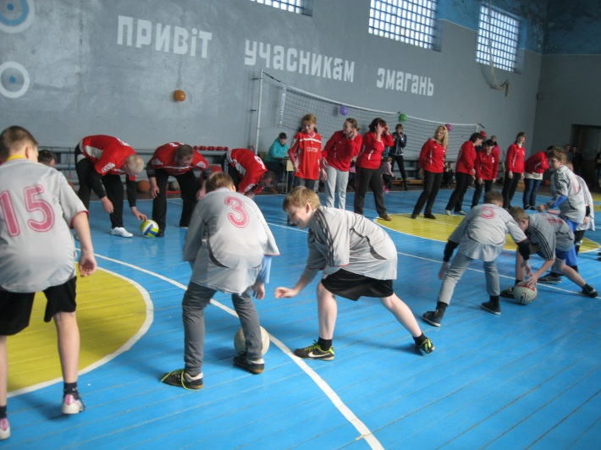
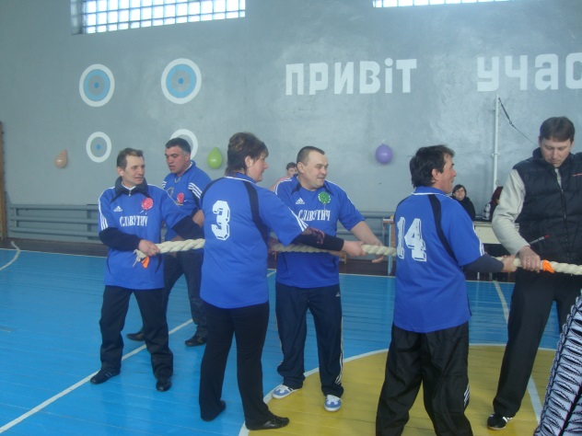
Спортивні свята

Slide 27
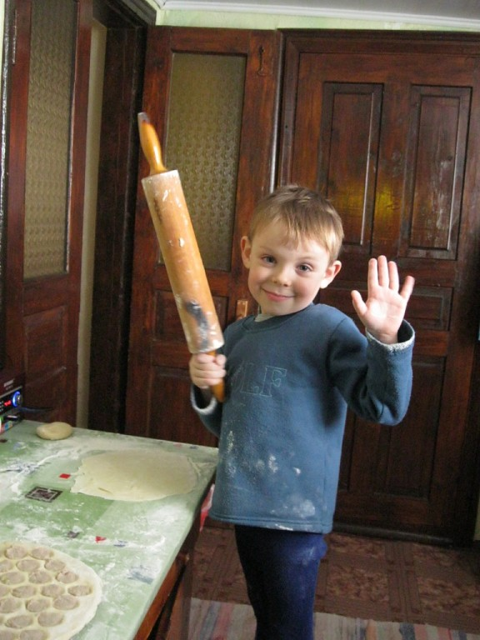
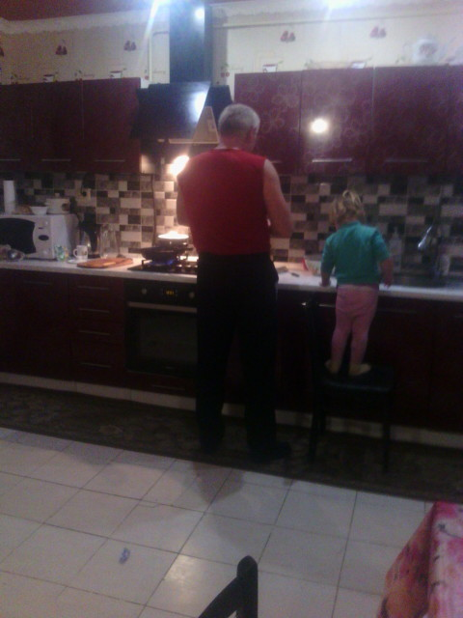
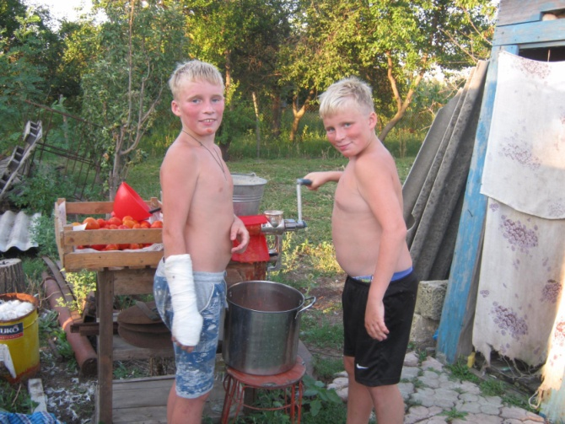
Виховання працею

Slide 28
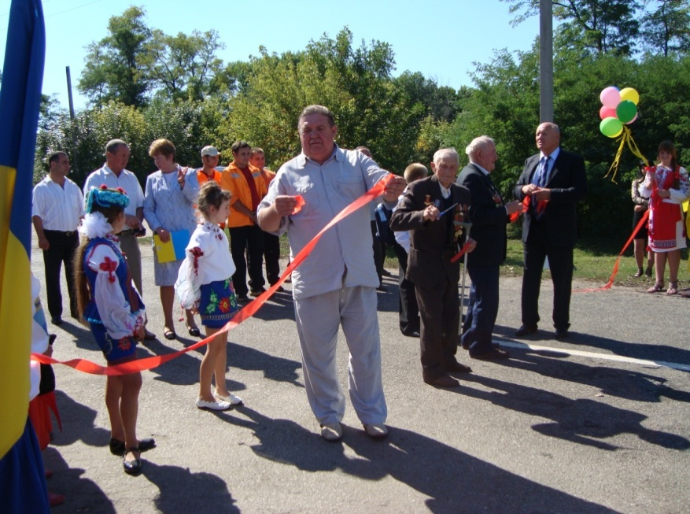
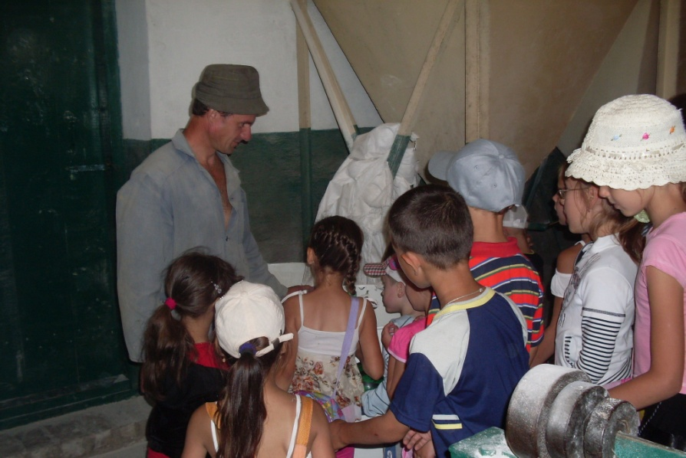
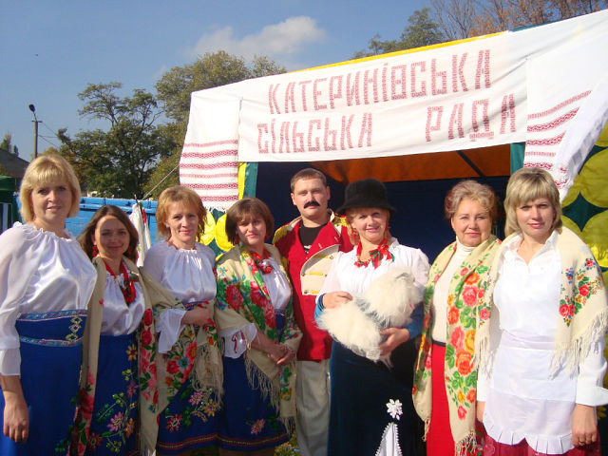
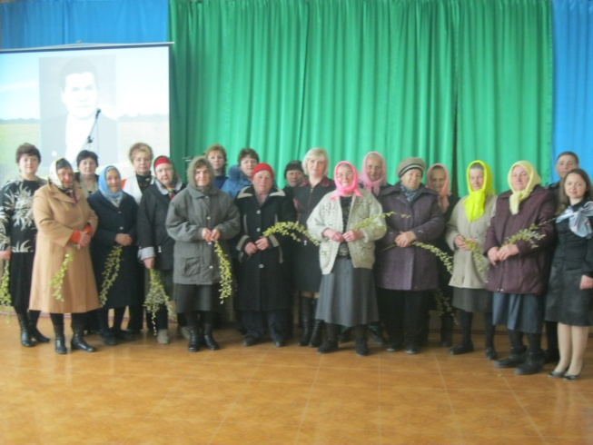
СПІВПРАЦЯ ШКОЛИ ТА СІЛЬСЬКОЇ РАДИ
Екскурсія до млина
Відкриття дороги
Вітаємо жінок- трудівниць
Сільський ярмарок

Slide 29
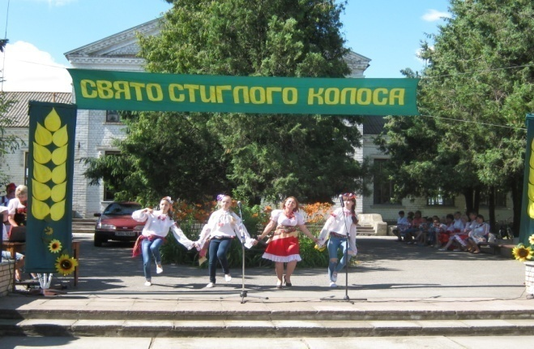
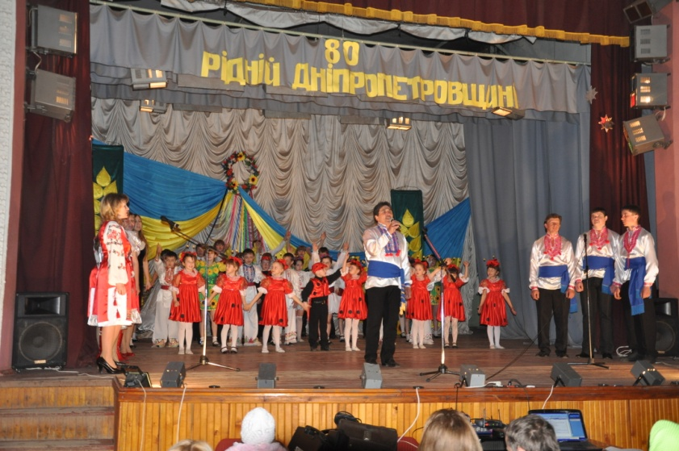
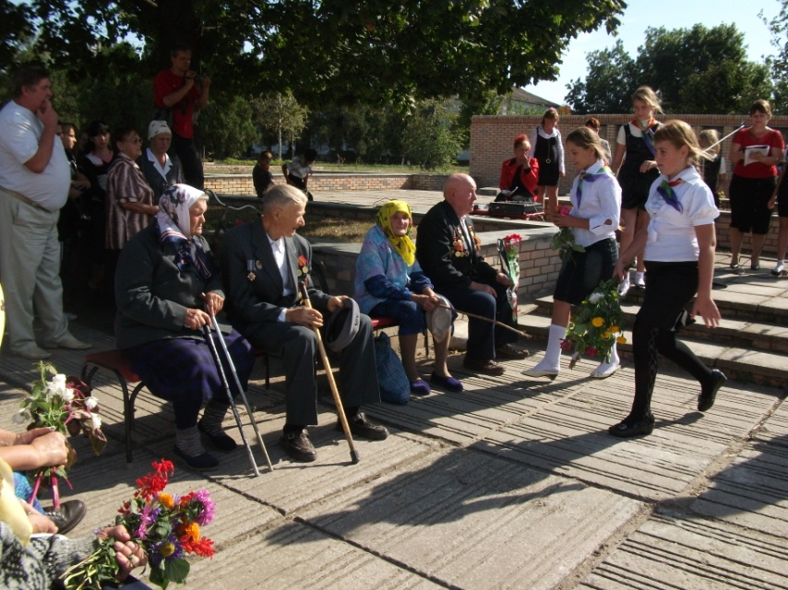
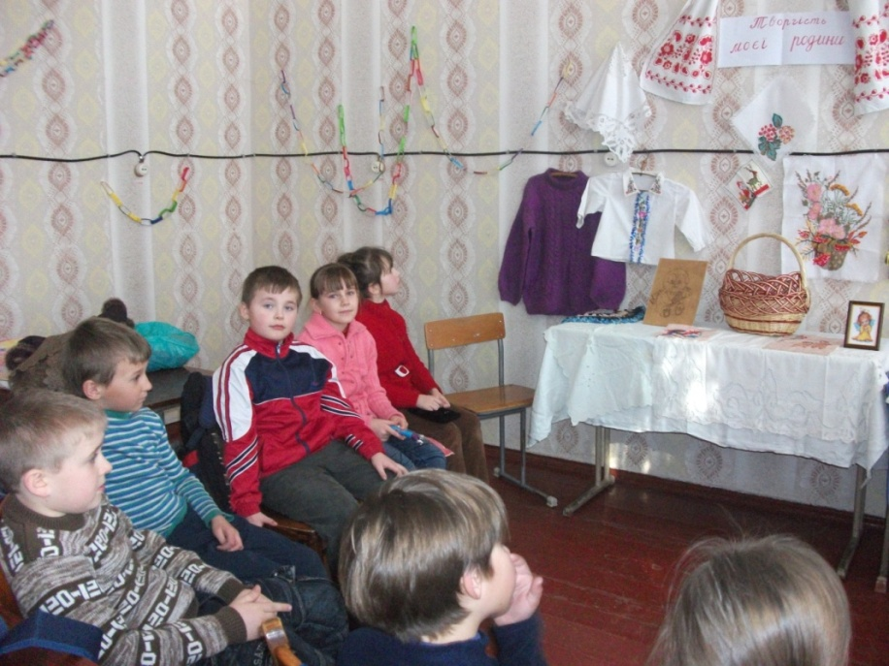
СПІВПРАЦЯ ШКОЛИ З БУДИНКОМ КУЛЬТУРИ
Свято стиглого колоса Огляд художньої самодіяльності
День визволення
с. Катеринівки
Родинне свято

Slide 30
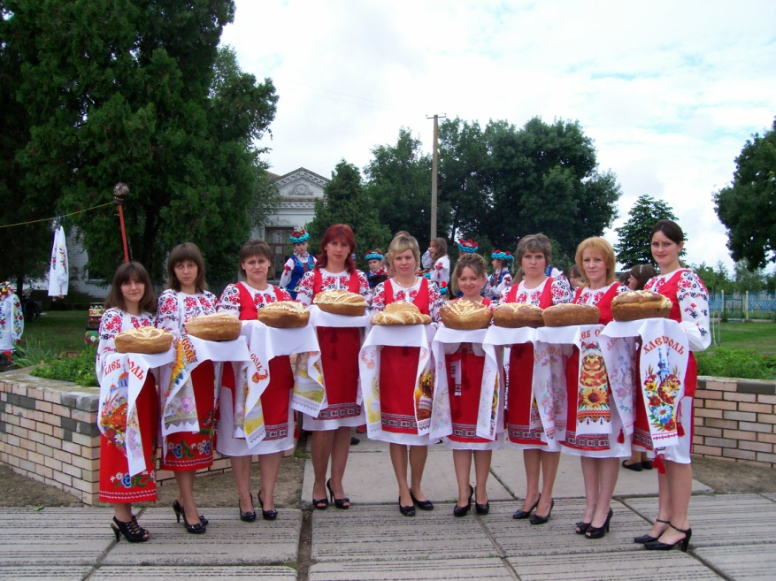
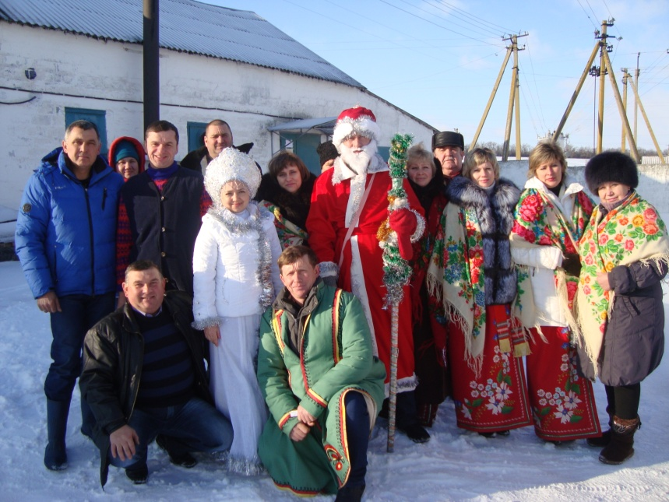
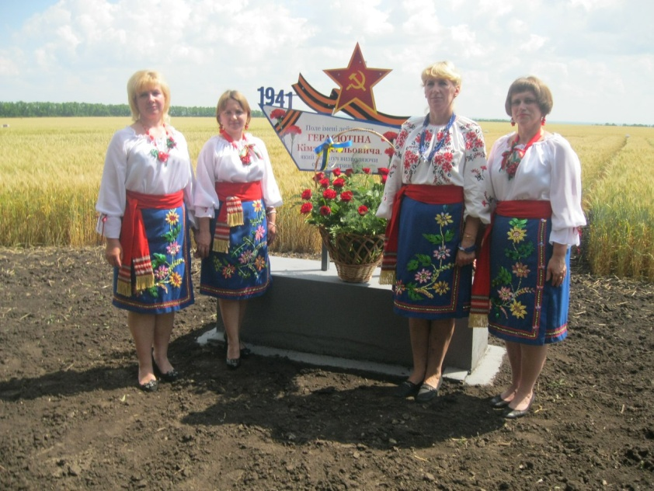
СПІВПРАЦЯ З ТОВ А “ СЛАВУТИЧ”
Свято стиглого колоса Рідній Дніпропетровщині - 80
День визволення
с. Катеринівки

Slide 32
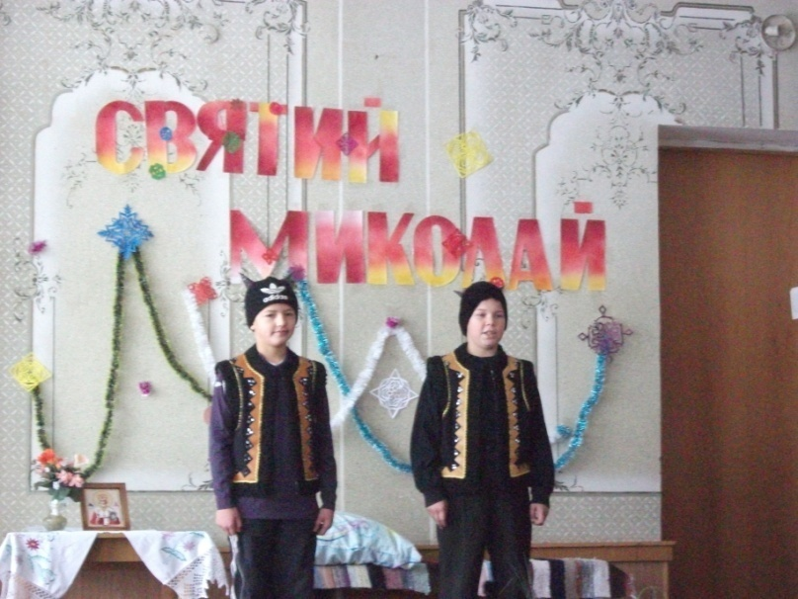
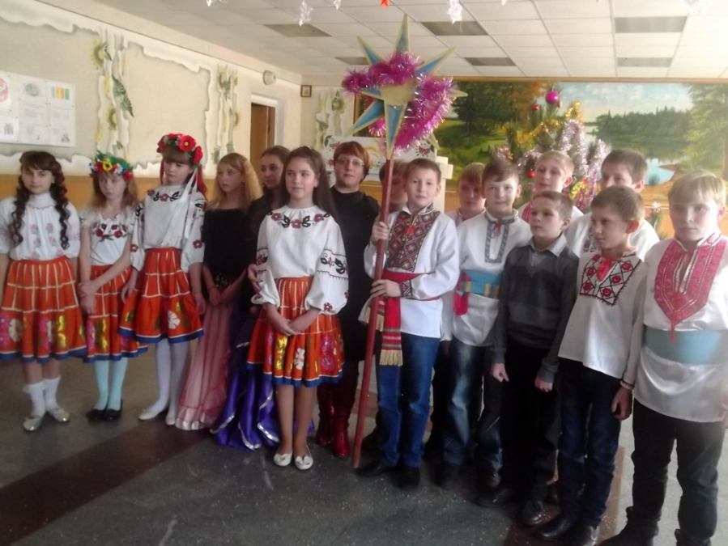
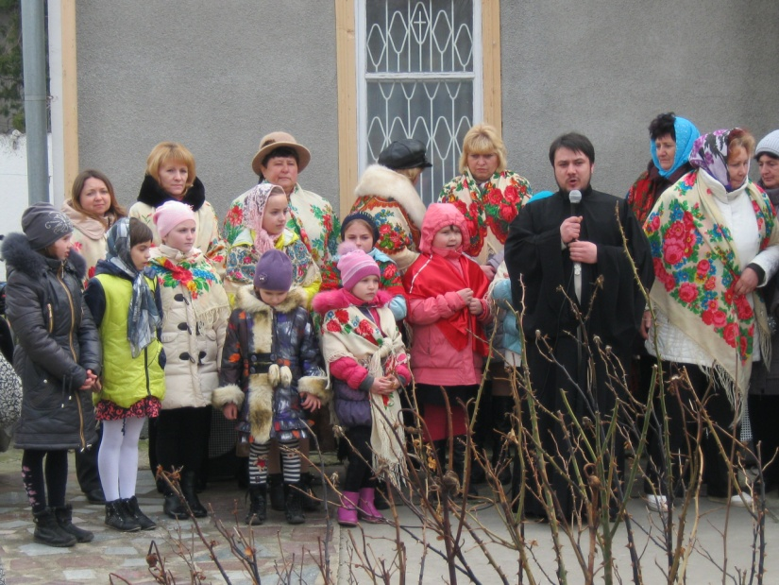
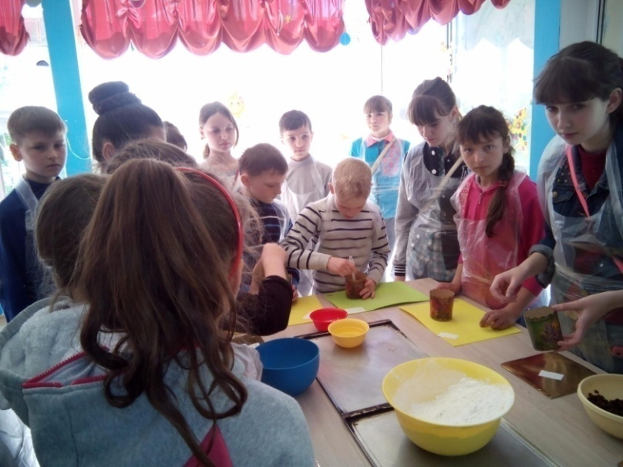
СПІВПРАЦЯ ІЗ ЦЕРКВОЮ
Масляна
Паски до Великодня

Slide 33
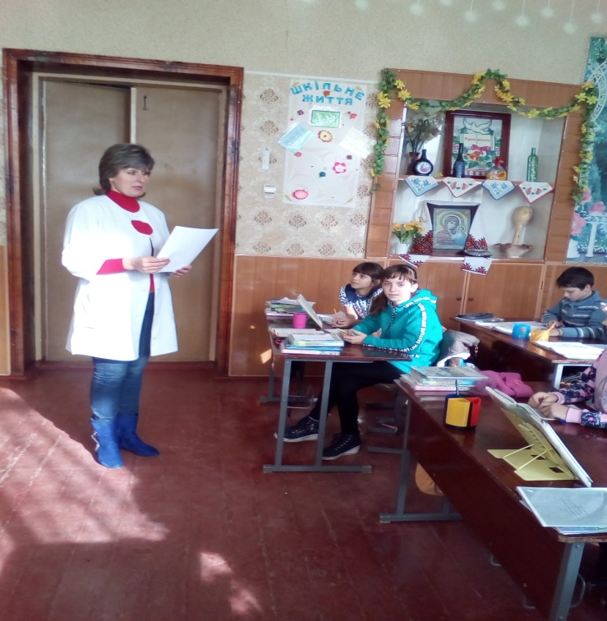
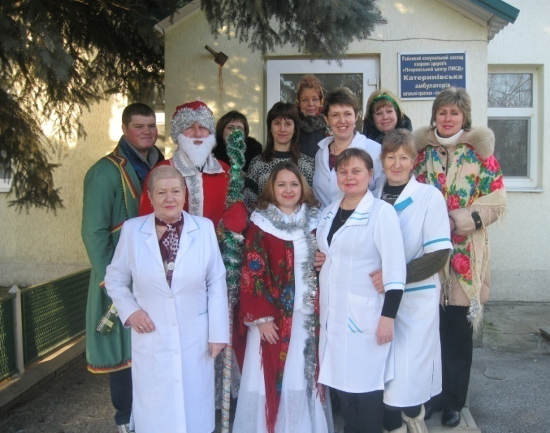
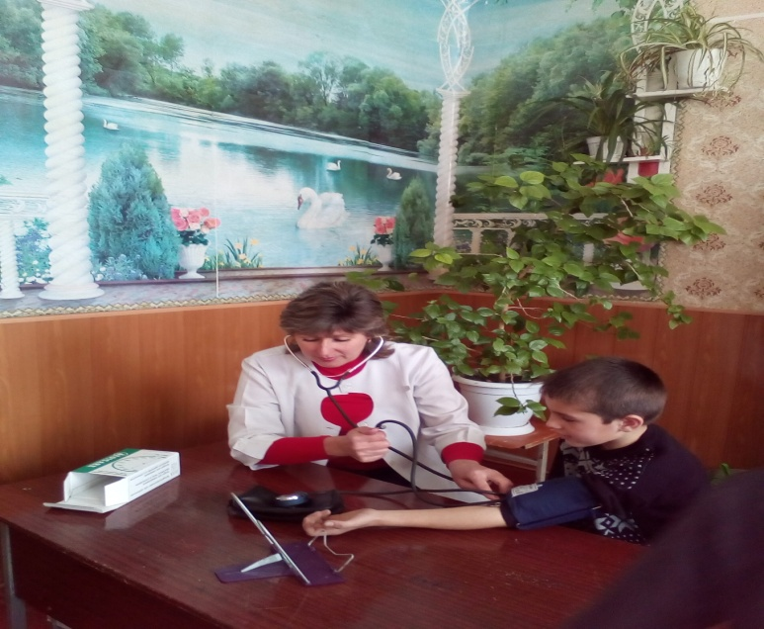
СПІЛЬНА РОБОТА ШКОЛИ ТА ФАПУ
Просвітницько - оздоровчі заходи

Slide 34
Те, чого сьогодні навчається в класі одне покоління, стане нормою життя наступного
А.Лінкольн

